Slide 1


OpenFoodFact
Notes:
Nous avons fait ce projet dans le cadre de l’agence « Santé Publique France » qui a lancé un appel à projet pour rendre les données de santé plus accessible. Nous avons pour objectif d’explorer, d’analyser et de visualiser des données pour que ses agents puissent les exploiter.

Slide 2
Roadmap
Traitement des aberrations
Exploration des données
Statistique
1
3
5
2
4
6
Premier nettoyage
Traitement des valeurs NaN
Conclusion
Notes:
Voilà comment nous avons procéder pour la réalisation de ce projet, nous avons commencé par:
L’exploration des données, avoir un aperçu de ce que le jeu de données contient, le nombre de colonne, de ligne, le nombre de données manquantes.
Premier nettoyage, où nous avons fait un nettoyage de surface simple comme la suppression des lignes ayant 0 données, les doublons, les colonnes ayant trop de valeurs manquantes mais aussi la description de ce que représente chaque colonne.
Traitement des aberrations, comme par exemple avoir des produits contenant une valeur nutritionnelle supérieur à 100 grammes pour 100 grammes de produits.
Traitement des valeurs NaN, où soit l’ont remplace certaine valeurs par la moyenne par exemple, ou nous les supprimons. Nous avons aussi dans cette partie trié des colonnes pour ne garder que les intéressantes et supprimées celles sans réelles intérêts pour notre analyse.
Statistique, où l’ont visualise nos données, comme la quantité de produits par pays, la marque vendant les produits avec le meilleurs nutriscore en moyenne, une corrélation.
Puis enfin par une conclusion de notre projet et par une recommandation qui améliorerai l’alimentation de la base de données avec un moyen supplémentaire qui réduirai le nombre d’aberration.

Slide 3
01.
Exploration des données

Slide 4
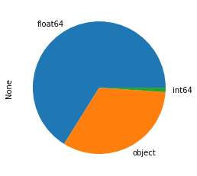
Exploration des données
01.
04.
02.
273389579
Nombre de colonnes
186
Répartition des types de données
Nombre de ligne
1 845 288
03.
Nombre de valeurs Nan
273 389 579
Notes:
Voila ce que nous avons remarqué dans notre exploration de données donc nous avons 186 colonnes, 1 845 000 lignes environ, 273 389 000 de valeurs NaN environ.
La plupart des données sont des flottants, c’est surement lié aux colonne représentants des valeurs nutritionnelles.

Slide 5
02.
Premier nettoyage

Slide 6


Premier nettoyage
Suppression des lignes vides
Suppression des doublons
Notes:
Il s’agissait de supprimer les lignes vides, sans valeurs, ainsi que les doublons.

Slide 7
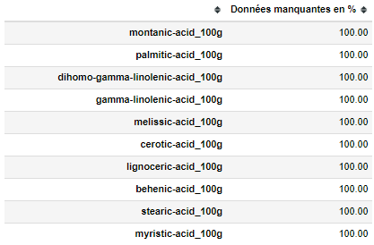
Premier nettoyage
…
nutriscore
nova group
Suppression des colonnes contenants plus de 60% de NaN
Notes:
Ensuite nous supprimons toutes les colonnes ayant plus de 60% de valeurs NaN qui sont principalement des colonnes représentants des valeurs nutritionnelle. Nous gardons cependant les colonnes représentant des scores, comme le nova_group, et le nutriscore par exemple même si elles possèdent plus de 60% de valeurs NaN, car nous en auront besoin de la suite de notre analyse.

Slide 8

Premier nettoyage
ISO8601
UNIX
Notes:
Nous supprimons les colonnes ayant pour terminaison '_t', ce sont des colonnes ayant un format date UNIX, et nous ne sommes intéressée que par le format de date iso8601.

Slide 9
Premier nettoyage
Catégorie
Marque
categories
main_category
categories_tags
main_category_fr
categories_fr
pnns_groups_1
pnns_groups_2
brands
brands_tag
Jeff de Bruges
jeff-de-bruges
Notes:
Au niveau des colonnes représentants des catégories, nous somme rentré un peu plus dans les détails, certaines seront supprimées pour les raisons suivantes:
'categories' est en doublon avec la colonne 'categories_fr’, elles donne les mêmes données.
'main_category', 'categories_tags' sont deux colonnes en doublon avec les colonnes 'categories_fr', 'main_category_fr', elles sont en anglais et nous allons utiliser les colonnes en français.
La colonne 'brands' sera supprimée, car nous allons utiliser la colonne 'brands_tags' qui donne les valeurs sous un format plus simple pour le code. La colonne ‘brands’ donnes des valeurs avec des espaces, la colonne ‘brands_tags’ remplace ses espaces par des tirets, nous trouvions ce format plus confortable pour coder.

Slide 10
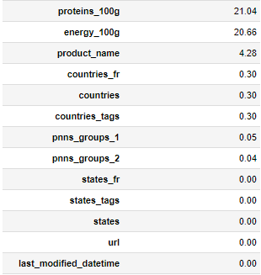
Premier nettoyage
…
Suppression des lignes contenants moi de 5% de NaN
Notes:
Ensuite, nous avons aussi supprimer les lignes possédant une valeur NaN dans les colonnes possédant moins de 5 % de valeurs NaN. Ce qui permet d’avoir des colonnes sans valeurs manquantes et sans perdre trop d’informations.

Slide 11

Premier nettoyage
186
83014
29
Notes:
Durant ce premier nettoyage nous somme passé de 186 colonnes à 29 colonnes. Et nous avons supprimées 83014 lignes.

Slide 12
03.
Aberration

Slide 13
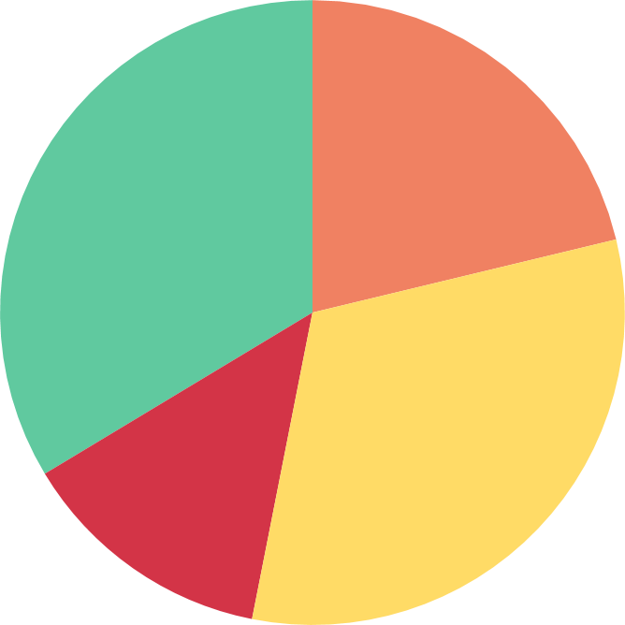
Aberration
100 grammes
> 100
< 0
21g
Glucide
Protéine
33g
Lipide
Fibre
32g
14g
Notes:
Nous avons supprimée toutes lignes ayant une valeurs nutritionnelles aberrantes.
Il est impossible d’avoir une quantité de valeurs nutritionnelles supérieur à 100 grammes dans 100 grammes de produits, ainsi qu’il est impossible d’avoir la somme des valeurs nutritionnelles supérieur à 100 grammes dans 100 grammes de produits.

Slide 14

Aberration
> 900
900kcal
Notes:
Tous produits ayant plus de 900kcal a aussi été supprimé, en effet, le produit le plus calorique est l’huile et possède 900kcal au 100 grammes, aucun autre produit ne peut avoir plus de 900kcal.

Slide 15
Aberration
386779
386 779
Notes:
Durant le traitement des aberrations, 386 779 lignes on été supprimées.

Slide 16
04.
Traitement des valeurs NaN

Slide 17


Traitement des valeurs NaN
unknown
NaN
pnns_groups_1
pnns_groups_2
0%
57,60%
Notes:
Nous avons remarqué que la quantité de NaN dans les colonnes pnns_groups_1 et 2, qui sont des colonnes représentants des catégories, est faussée.
En fait, il y a beaucoup de valeurs « unknown » qui sont en fait des NaN sous format texte.
Nous avons donc changé sans valeurs « unknown » en valeur NaN, et l’ont s’est aperçu qu’en réalité, ces deux colonnes avaient en fait 57,60% de valeurs NaN.

Slide 18

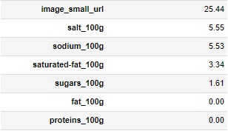
Traitement des valeurs NaN
Notes:
Nous avons remplacer les valeurs NaN par la moyenne des valeurs de la colonne pour les colonnes "salt_100g, sodium_100g, saturated-fat_100g, sugars_100g", car ils possèdent moins de 6% de valeurs NaN, changer ses valeurs en moyenne nous donnera des résultats plus fiables lors des visualisations de données.

Slide 19
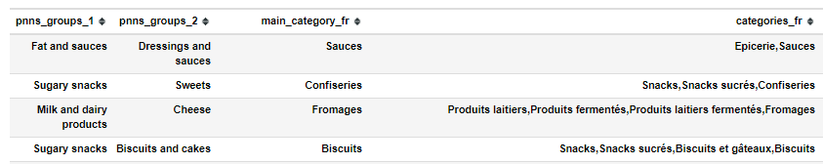
Traitement des valeurs NaN
pnns_groups_1
pnns_groups_2
main_category_fr
categories_fr
Notes:
On peut voir ici que la colonne 'categories_fr' est en fait très peu précise, on peut retrouver plusieurs groupes différents sans vraiment de sens pour un produit.
Par exemple nous avons Fromage dans la colonne "main_category_fr", et nous avons dans cette ligne dans la colonne 'categories_fr’ : Produits laitires, Produits fermentés, Produits laitiers fermentés, Fromages.
Ce n'est pas très utile, surtout lorsque nous avons « Cheese" dans pnns_groups_1 et « Milk and dairy product" dans pnns_group_2, qui définisse plus synthétiquement la catégorie.
Nous allons donc supprimer la colonne 'categories_fr' que nous n'utiliserons pas.

Slide 20


Traitement des valeurs NaN
energy-kcal_100g
energy_100g
kilocalorie
kilojoule
1 kcal correspond à 4,184 kilojoules
Notes:
Nous allons supprimer la colonne 'energy_100g' car nous n'allons utiliser que la colonne 'energy-kcal_100g', à noter que les deux colonnes représentent là même donnée, mais sous une appellation différente et une unité de mesure différente, la colonne 'energy_100g' représente les kilojoules, alors que la colonne 'energy-kcal_100g' les kilocalories, 1 kcal correspond à 4,184 kilojoules.

Slide 21
05.
Statistique

Slide 22
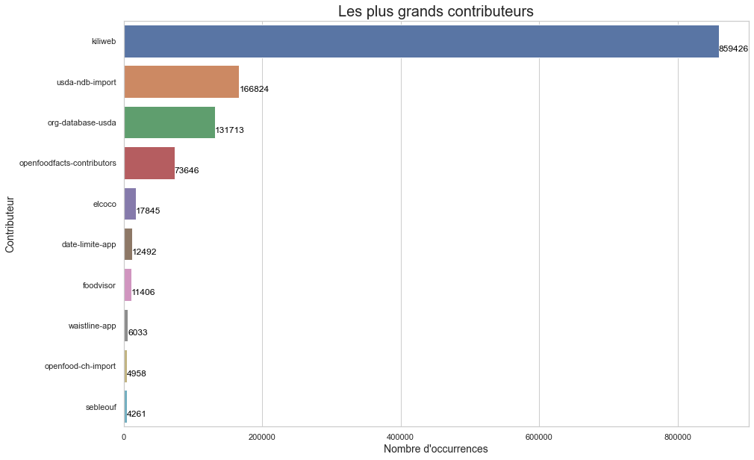
Statistique Les contributeurs
Notes:
On peut voir ici que 'kiliweb' est le plus important des contributeurs, il est responsable des 62% de données entrés sur open food fact.
Viens ensuite 'usda-ndb-import' et 'org-database-usda' qui proviennent du département de l'agriculture des États-Unis avec 9,5% et 5,35% de contribution sur les données d'open food fact.
'kiliweb": est l'auteur de l'application Yuka, une application mobile gratuite qui permet de contrôler simplement la composition des produits alimentaires et des cosmétiques à partir de leur code-barre. C'est un contributeur français. Usda provient du département de l'agriculture des États-Unis (usda : U.S. DEPARTMENT OF AGRICULTURE), c'est donc un contributeur américain.

Slide 23
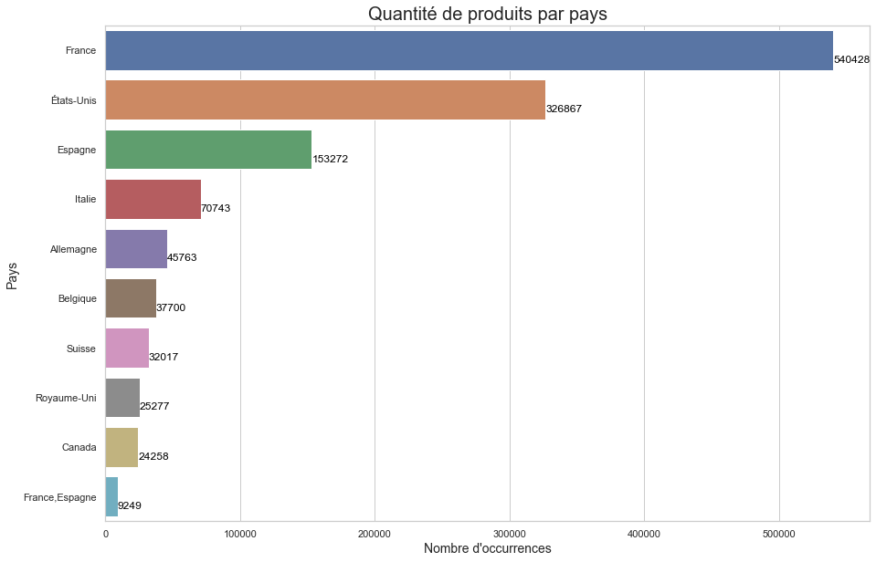
Statistique Quantité de produits par pays
Notes:
Ici nous avons la quantité de produits par pays, on constate que le pays ayant le plus de produits différents en vente dans son territoire est la France, suivis des États-Unis puis de l'Espagne.

Slide 24
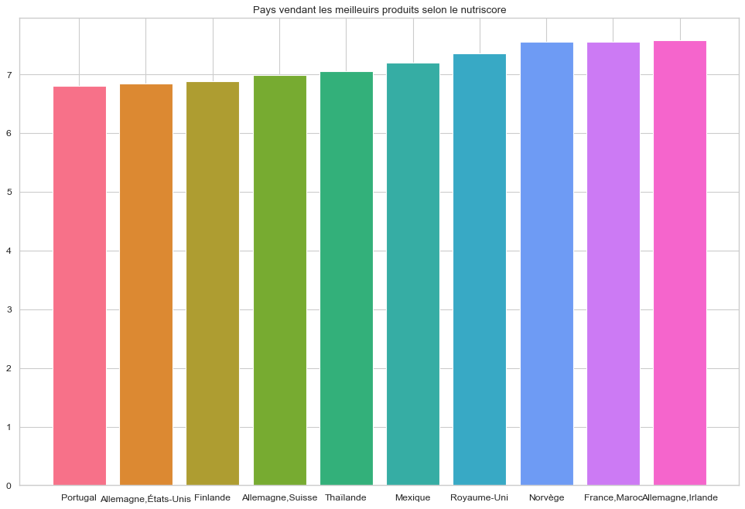
Statistique Nutriscore par pays
Notes:
Ici nous avons les pays ayant les produits avec le meilleurs nutriscore en moyenne, on peut voir que c'est le 'Portugal' qui vend en moyenne les produits ayant le meilleur nutriscore.

Slide 25
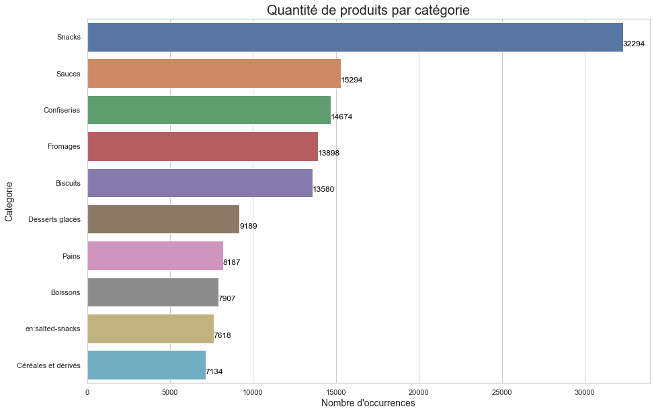
Statistique Catégorie
Notes:
Nous avons ici un classement des catégories de produits les plus présents, on constate que la catégorie 'Snacks' est de très loin la catégorie la plus présente.

Slide 26
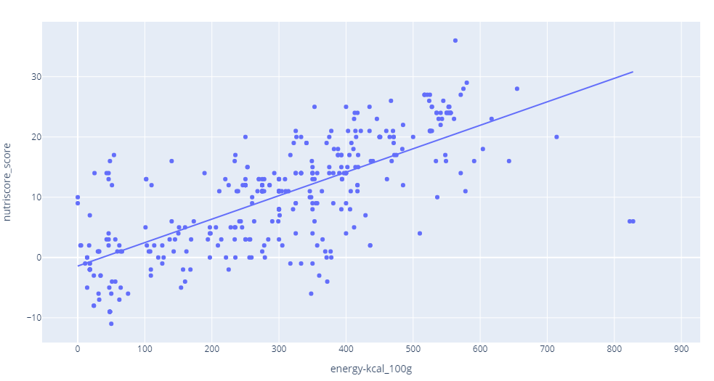
Statistique Corrélation
Notes:
Il serait intéressant de voir s’il y a une corrélation entre les calories et le nutriscore.
En effet, des calories élevées laisseraient principalement sous-entendre une quantité de gras et/ou sucre élevé.
On voit ici une corrélation entre les produits à calorie élevée qui sont probablement des produits riches en sucre/gras, et le score du nutriscore.
Rappel que plus le nutriscore est haut, plus le score est mauvais.

Slide 27
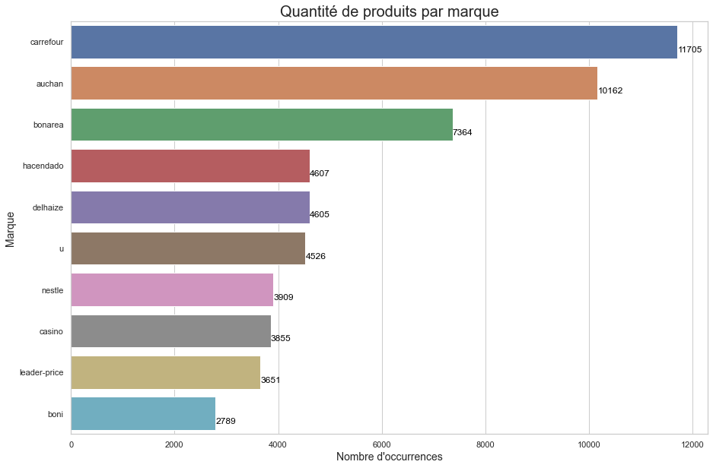
Statistique Marques
Notes:
Jetons un œil sur les marques les plus présentes, et l’on constate que 'Carrefour' et 'Auchan' sont significativement les marques les plus présentes.

Slide 28
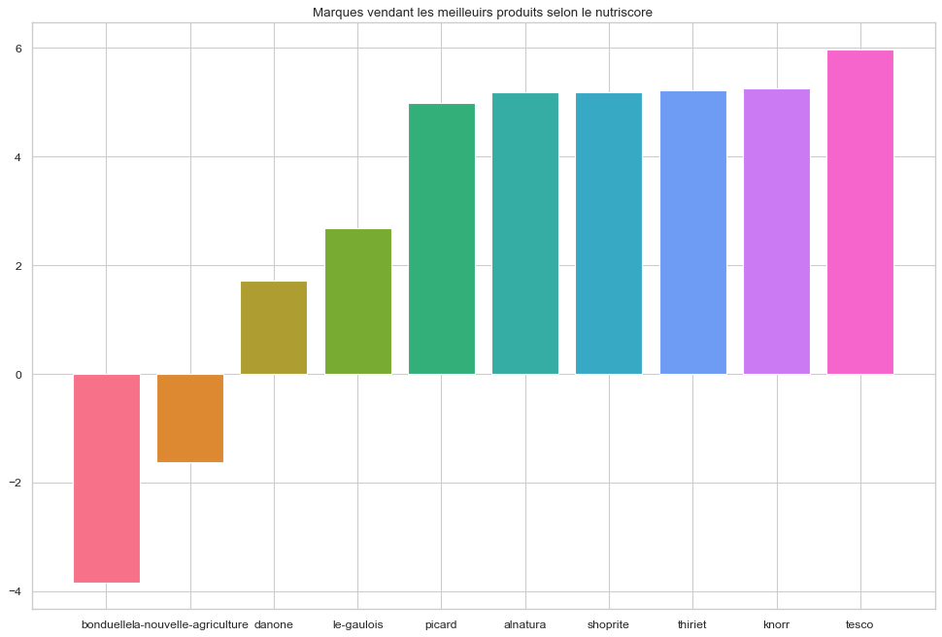
Statistique Nutriscore par marques
Notes:
Il nous a paru intéressant de savoir quels sont les marques ayant le meilleurs nutriscore en moyenne, on voit ici que 'Bonduelle' et 'La nouvelle agriculture' sont significativement les marques proposant en moyenne les produits ayant le meilleur nutriscore.
Cela s’explique par la majorité de produits à base de légume vendu par Bonduelle et par les produits responsable, labélisé et de bonne qualitée par la marque «La nouvelle agriculture».

Slide 29
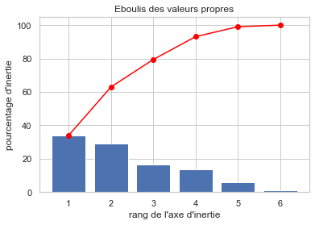
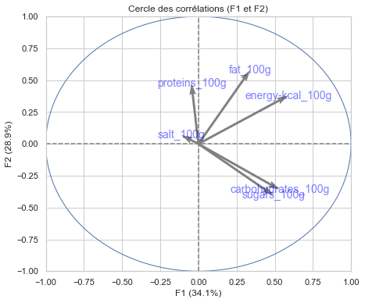
Statistique ACP
Notes:
Nous avons ici réaliser une ACP pour détecter de potentielle corrélation.
Sur notre éboulis nous voyons que nous avons une perte d’information, mais nous avons cependant 63% de l’inertie total sur notre cercle des corrélations, ce qui est suffisant pour detecter de potentielle corrélation.
On peut voir sur notre cercle des corrélations, une corrélation entre le 'carbohydrates_100g' et le 'sugars_100g’, le carbohydrate est en fait le glucide et le sucre étant un composant des glucides, cette corrélation est compréhensible.
Nous pouvons voir également une corrélation entre 'fat_100g' et 'energy-kcal_100g', sachant que les graisses sont directement liées aux calories (nous rappelons que l'aliment le plus calorique du monde est l'huiles) cette corrélation est aussi compréhensible.

Slide 30
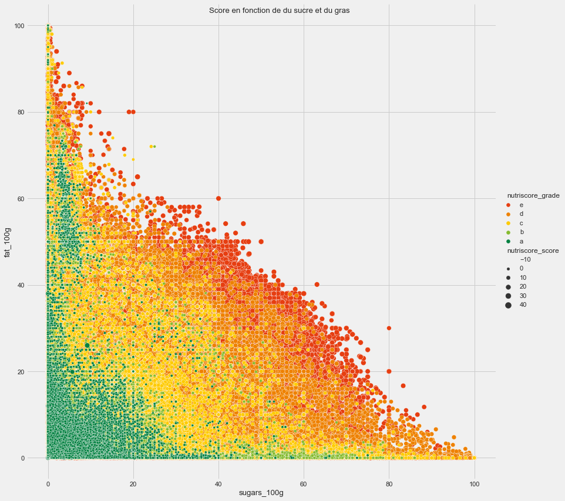
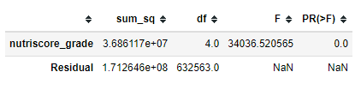
Statistique ANOVA
Notes:
Nous avons réalisé une ANOVA. Nous allons regarder l'incidence sur la variable qualitative "nutriscore_grade" aux variables quantitatives 'nutriscore_score', "sugars_100g" et "fat_100g".
Nous constatons très clairement, que la variable 'nutriscore_grade' à une incidence sur les variables quantitatives utilisées, plus la graisse et le sucre sont élevés, plus les points sont gros, et plus leurs couleurs virent au rouge.
Les résultats du test de Fisher nous indiquent ici une p-value de 0 pour l'ensemble des nutriscore_grade, donc inférieur au niveau de test de 5%.
Si la valeur P (dernière colonne du tableau) est supérieure au seuil de signification (qui est de 0,05), les différences entre les écarts-types ne sont pas statistiquement significatives.
Si la valeur P est inférieure au seuil de signification, les différences entre les écarts-types sont statistiquement significatives.
Le nutriscore_grade a donc bien une influence sur la proportion de gras et de sucre au 100g.

Slide 31


Conclusion
01.
Exploration des données
02.
Premier nettoyage
03.
Aberration
04.
Traitement des valeurs NaN
05.
Statistiques

